Slide 1
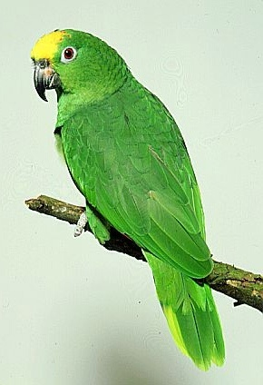
সবাইকে স্বাগতম

Slide 2
শিক্ষক পরিচিতি
স্বপন আচার্য্য
সহকারী শিক্ষক
হযরত শাহ তাজ উদ্দিন(রঃ) সরকারী প্রাথমিক বিদ্যালয়
ওসমানী নগর, সিলেট।

Slide 3
পাঠ পরিচিতি
শ্রেণি:- প্রথম
বিষয়- বাংলা
পাঠ শিরোনাম:- ছড়া
সময় ৩৫ মিনিটি

Slide 4
চল এবার একটি ভিডিও দেখি

Slide 5
শিখনফল
১। ছড়া শুনে আনন্দ লাভ করবে।
২। ছড়া শুনে মনে রাখতে পারবে।
৩। পাঠ্যবইয়ের ছড়া আবৃত্তি করতে পারবে।

Slide 6
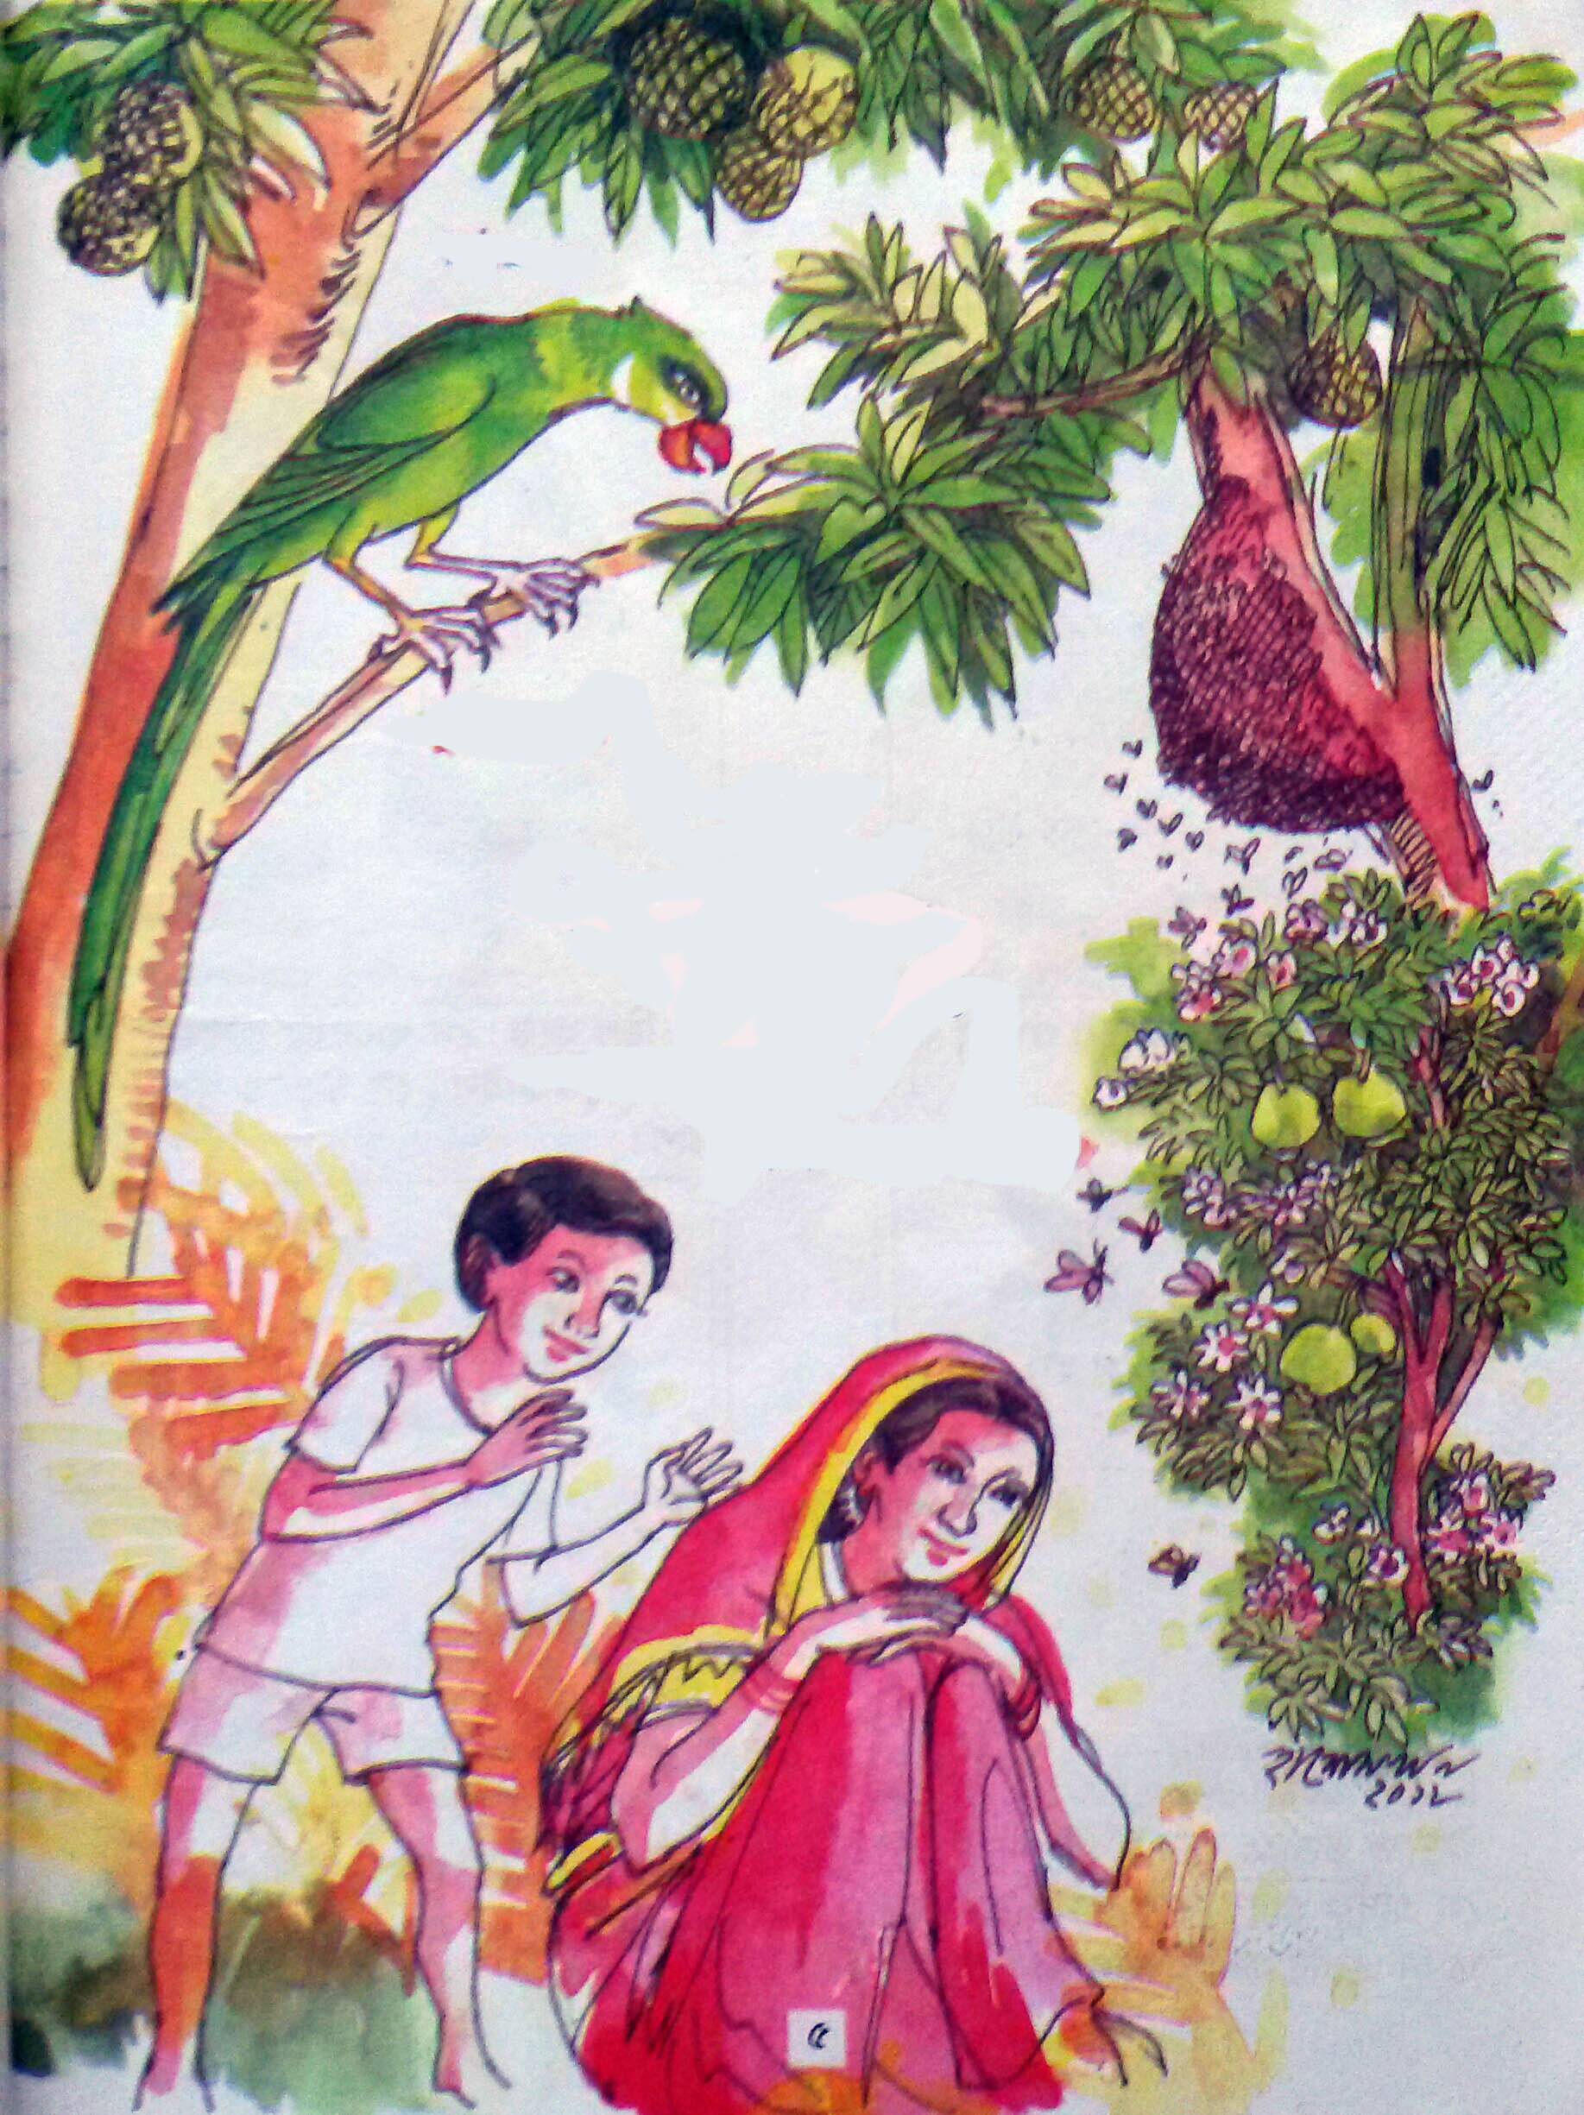

Slide 10
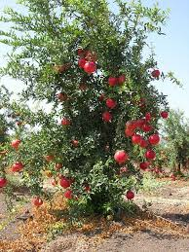

Slide 11
আতা গাছে তোতা পাখি
ডালিম গাছে মউ।
এত ডাকি তবু কথা
কও না কেন বউ।

Slide 12
শিক্ষক কর্তৃক ছড়া আবৃত্তি
১। ছড়াটি প্রমিত উচ্চারণে সরবে আবৃত্তি করবো। শিক্ষার্থীরা মনোযোগ দিয়ে শুনবে।
২। ছড়াটি আমি কয়েকবার আবৃত্তি করবো, শিক্ষার্থীরা আমার সাথে সাথে আবৃত্তি করবে।
৩। পারগ শিক্ষার্থী দ্বারা আবৃত্তি করাবো এবং অন্যান্য শিক্ষার্থীরা তার সাথে আবৃত্তি করবে।

Slide 13
মূল্যায়নঃ-
১। একজন শিক্ষার্থীকে প্রথম লাইন আবৃত্তি করতে বলবো এবং অন্যজনকে পরের লাইন আবৃত্তি করতে বলবো। এভাবে আরো কয়েকজনকে আবৃত্তি করাবো।
২। ছড়াটি আবৃত্তি করতে পারে কী না সে জন্য কয়েকজন শিক্ষার্থীর আবৃত্তি যাচাই করবো।

Slide 14
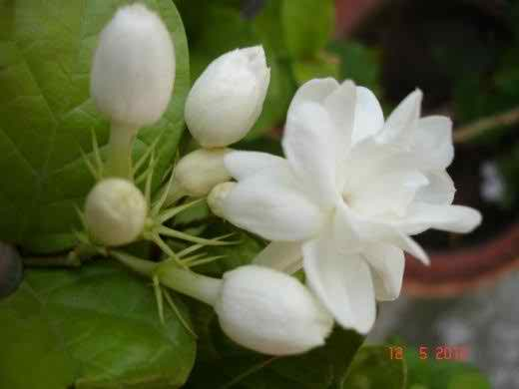
সবাইকে ধন্যবাদ

